Slide 1
Pandas 자료구조

Slide 2
판다스란?
판다스의 목적? 서로 다른 여러 가지 유형의 데이터를 공통의 포맷으로 정리하는 것 데이터프레임은 데이터 분석 실무에서 자주 사용
머신러닝 또는 딥러닝은 2차원 구조의 데이터를 이용해 스스로 학습하고 미래의 상황을 예측할 수 있기에 판다스가 필요

Slide 3

판다스란?
데이터 분석을 위해 널리 사용되는 파이썬 라이브러리 패키지
클래스를 별도로 만들지 않고도 데이터를 읽고 쓸 수 있음
파이썬에서 제공하는 통계 관련 패키지에서도 자주 사용

Slide 4
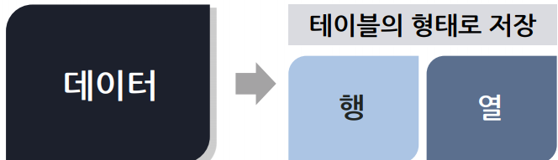
시리즈와 데이터 프레임
시리즈 = 1차원 배열
데이터프레임 = 2차원 배열
Series(), DataFrame(), read_csv(), read_excel()

Slide 5
시리즈

Slide 6
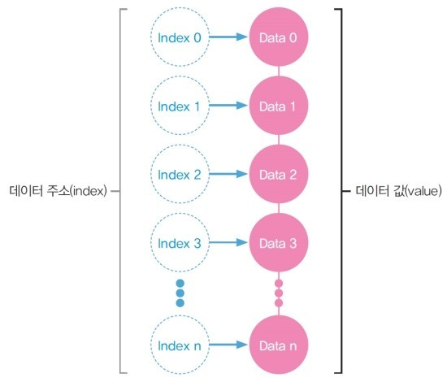
시리즈
데이터가 순차적으로 나열된 1차원 배열의 형태
키(k)와 값(v)이 ‘{k:v}’ 형태의 짝을 이루는 딕셔너리 유사 구조
시리즈의 인덱스는 데이터 값의 위치를 나타내는 이름표 역할
딕셔너리 ▶ 시리즈 변환 pandas.Series( 딕셔너리 )

Slide 7
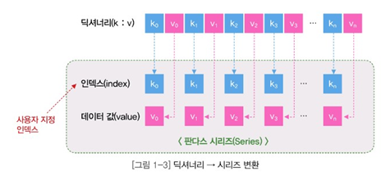
딕셔너리 ▶ 시리즈 변환
딕셔너리 키 = 시리즈의 인덱스
딕셔너리 값 = 시리즈의 데이터 값
import pandas as pd dict_data = {'a':1, 'b':2, 'c':3} sr = pd.Series(dict_data) print(type(sr)) print('\n') print(sr)

Slide 8
인덱스의 종류
- 정수형 위치 인덱스 - 인덱스 이름 또는 인덱스 라벨
인덱스 배열 : Series객체.index 데이터 배열 : Series객체.values
리스트 데이터를 Series()로 변환 시 인덱스가 없으면 디폴트 = 정수형 위치 인덱스
import pandas as pd list_data = ['2021-07-13', 3.14, 'ABC', 100, True] sr = pd.Series(list_data) print(sr.index) print(sr.values)

Slide 9
인덱스 직접 지정
튜플 데이터도 Series()함수를 활용하여 시리즈로 변환한다. 키에 해당하는 값이 없으면 시리즈로 변환될 때 정수형 인덱스 지정됨
인덱스를 따로 지정하려면? Series() 함수의 index 옵션에 인덱스 이름을 직접 전달
시리즈로 변환할 튜플의 데이터 개수와 순서에 맞춰 리스트로 전달
import pandas as pd data = ('나겸','2021-07-13','여', False) sr = pd.Series(data, index=['이름', '생년월일', '성별', '학생여부']) print(sr)

Slide 10
원소 선택
인덱스를 활용하여 원소를 선택할 때는 대괄호 안에 인덱스 입력
시리즈의 첫 번째 데이터를 선택할 때는 정수형 위치 인덱스
첫번째 위치에 있는 인덱스 라벨(‘이름’)을 입력
모두 같은 원소를 반환
import pandas as pd tup_data = (‘나겸','2021-07-13','여', True) sr = pd.Series(tup_data, index=['이름', '생년월일', '성별', '학생여부']) print(sr[0]) print(sr['이름'])

Slide 11
원소 선택 : 원소 데이터 반환
여러 개의 인덱스를 리스트 형태로 대괄호 안에 입력하면 모두 반환
정수형 위치 인덱스는 0부터 시작 ‘생년월일’은 인덱스 1 사용, ‘성별’은 인덱스 2 사용
import pandas as pd tup_data = (‘나겸','2021-07-13','여', True) sr = pd.Series(tup_data, index=['이름', '생년월일', '성별', '학생여부']) print(sr[[1, 2]]) print(sr[['생년월일', '성별' ]])

Slide 12
원소 선택 : 인덱스 범위 지정
범위로 잡을때는 마지막은 미만으로 포함되지 않음
인덱스 이름으로 범위를 잡을 때는 포함!
import pandas as pd tup_data = ('나겸','2021-07-13','여', False) sr = pd.Series(tup_data, index=['이름', '생년월일', '성별', '학생여부']) print(sr[1 : 2]) print('\n') print(sr['생년월일' : '성별'])

Slide 13
데이터 프레임

Slide 14
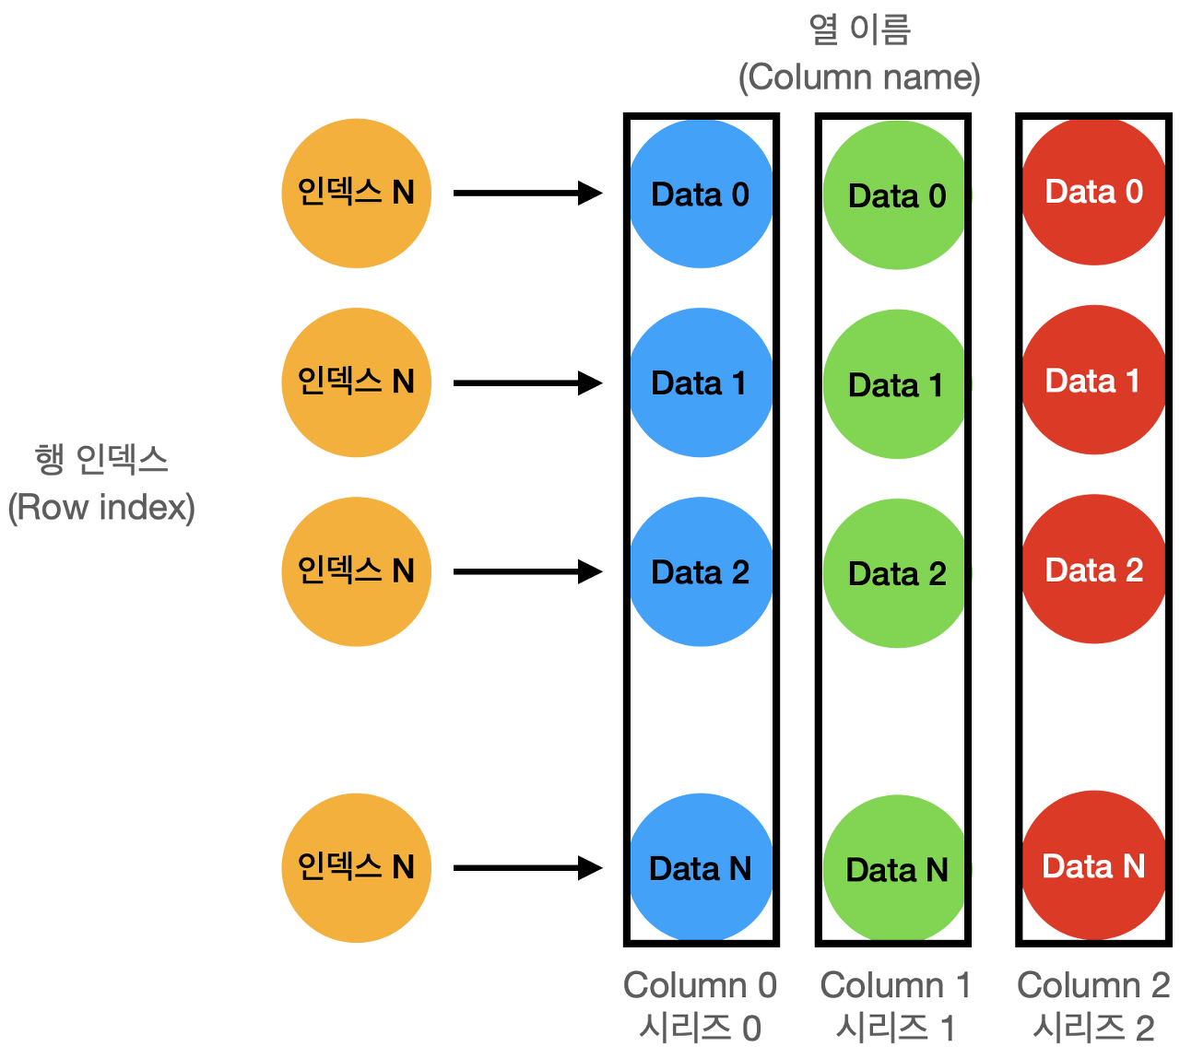
데이터 프레임
행과 열로 만들어지는 2차원 배열구조
시리즈 = 열벡터
데이터 프레임 = 여러 개의 열벡터를 같은 행의 인덱스 기준으로 줄지어 결합된 2차원 벡터 또는 행렬
딕셔너리 ▶ 데이터프레임 변환 pd.DataFrame(딕셔너리 객체)

Slide 15
데이터 프레임 만들기
리스트 5개를 원소로 갖는 딕셔너리 정의
5개의 열을 갖는 데이터 프레임 만들기
딕셔너리 키 = 열이름, 딕셔너리 값 = 데이터 프레임의 열 정보
행 인덱스는 지정하지 않으면 정수형 위치 인덱스 자동 지정
import pandas as pd dict_data = {'c0' : [1, 2, 3], 'c1':[4, 5, 6], 'c2' : [7, 8, 9], 'c3' : [10,11,12], 'c4' : [13, 14, 15]} df = pd.DataFrame(dict_data) print(type(df)) print('\n') print(df)

Slide 16
행 인덱스 / 열 이름 설정
행 인덱스 / 열 이름 설정 pd.DataFrame( 2차원배열, index = 행 인덱스 배열, column = 열 이름 배열)
import pandas as pd df = pd.DataFrame([[15, '남', '덕영중'], [17, '여', '수리중']], index = ['준서', '예은'], columns = ['나이', '성별', '학교']) print(df) print(df.index) print(df.columns)
 | 나이 | 성별 | 학교
준서 | 15 | 남 | 덕영중
예은 | 17 | 여 | 수리중

Slide 17
행 인덱스 / 열 이름 변경
행 인덱스 변경 : DataFrame객체.index = 새로운 행 인덱스 배열
열 이름 변경 : DataFrame객체.columns = 새로운 열 인덱스 배열
import pandas as pd df = pd.DataFrame([[15, '남', '덕영중'], [17, '여', '수리중']], index = ['준서', '예은'], columns = ['나이', '성별', '학교']) df.index = ['학생1', '학생2'] df.columns = ['연령', '남녀', '소속'] print(df)
 | 연령 | 남녀 | 소속
학생1 | 15 | 남 | 덕영중
학생2 | 17 | 여 | 수리중

Slide 18
rename() 메소드 사용
행 인덱스 변경 : DataFrame객체.rename(index={기존인덱스:새인덱스, …})
열 이름 변경 : DataFrame객체.rename(columns={기존 이름 : 새이름, …})
import pandas as pd df = pd.DataFrame([[15, '남', '덕영중'], [17, '여', '수리중']], index = ['준서', '예은'], columns = ['나이', '성별', '학교']) df.rename(columns = {'나이' : '연령', '성별' : '남녀', '학교' : '소속'}, inplace = True) df.rename(index = {'준서' : '학생1', '예은' : '학생2'}, inplace = True) print(df)

Slide 19
행, 열 삭제 drop()
행을 삭제할 때는 축(axis) 옵션으로 0또는 입력, 열 삭제 시 axis = 1 동시에 여러 개의 행 또는 열을 삭제하려면 리스트 형태로 입력
행 삭제 : DataFrame객체.drop(행 인덱스 또는 배열, axis = 0)
열 삭제 : DataFrame객체.drop(열 이름 또는 배열, axis = 1)
inplace 옵션은 원본 객체를 직접 변경하거나 새로운 객체 생성 후 변경할 지 선택.

Slide 20
행 삭제 drop()
import pandas as pd # DataFrame() 함수로 데이터프레임 변환. 변수 df에 저장 exam_data = {'수학' : [ 90, 80, 70], '영어' : [ 98, 89, 95], '음악' : [ 85, 95, 100], '체육' : [ 100, 90, 90]} df = pd.DataFrame(exam_data, index=['서준', '우현', '인아']) print(df) print('\n') # 데이터프레임 df를 복제하여 변수 df2에 저장. df2의 1개 행(row)을 삭제 df2 = df[:] df2.drop('우현', inplace=True) print(df2) print('\n') # 데이터프레임 df를 복제하여 변수 df3에 저장. df3의 2개 행(row)을 삭제 df3 = df[:] df3.drop(['우현', '인아'], axis=0, inplace=True) print(df3

Slide 21
행 삭제 drop()
 | 수학 | 영어 | 음악 | 체육
서준 | 90 | 98 | 85 | 100
우현 | 80 | 89 | 95 | 90
인아 | 70 | 95 | 100 | 90
 | 수학 | 영어 | 음악 | 체육
서준 | 90 | 98 | 85 | 100
인아 | 70 | 95 | 100 | 90
 | 수학 | 영어 | 음악 | 체육
서준 | 90 | 98 | 85 | 100

Slide 22
pandas가 제공하는 파일 형식

Slide 23
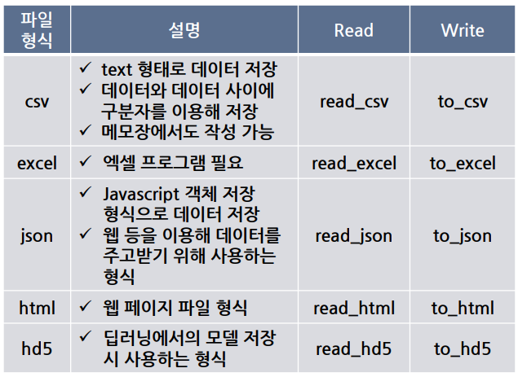
pandas가 제공하는 파일 형식

Slide 24
csv파일 읽고 쓰기
데이터를 쉼표(,)로 구분
텍스트 파일의 형식
빅데이터에서 가장 많이 사용하는 데이터 저장 형태
import pandas as pd data = pd.read_csv(“./data/score.csv”)

Slide 25
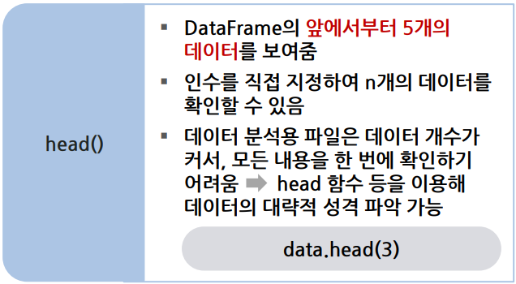
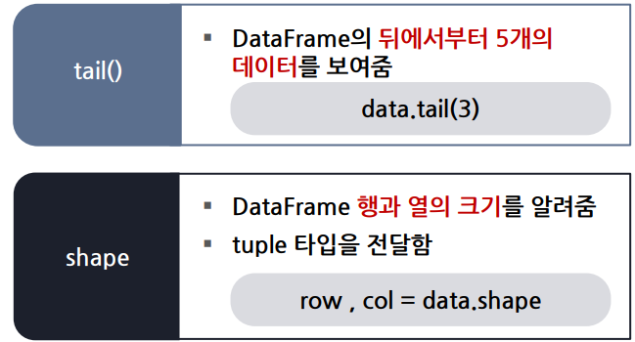
DataFrame이 제공하는 API의 활용

